Slide 1

Unité 6 : La fête
Unité 6
1- Inviter ses copains
2- La routine quotidienne
3- Donner des conseils
Leçon 1
Leçon 2
Leçon 3
1- Vocabulaire
1- Vocabulaire
1- Vocabulaire
  L’heure
  La routine quotidienne
  Les saisons, les mois et les jours
  Inviter / accepter / refuser une invitation
  Donner un conseil
2- Grammaire
2- Grammaire
2- Grammaire
  Les verbes VENIR
  Les verbes pronominaux
  L’Impératif
  Les verbes et la négation
3- Pratique
3- Pratique
3- Pratique

Slide 2

Unit 6 – Lesson 1
Inviter mes copains à mon anniversaire (heure)
Tell the time
Invite a friend to your party

Slide 3



Vocabulaire : Demander et donner l’heure
Ask for the time | Tell the time
Quelle heure est-il ? Il est quelle heure ? La fête, c’est à quelle heure ? La fête, c’est de quelle heure à quelle heure ? | Il est six heures (6h00) Il est six heures et quart (6h15) Il est six heures et demie (6h30) Il est sept heures moins le quart (6h45) C’est à 5h30 C’est de 5h30 à 9h30

Slide 4
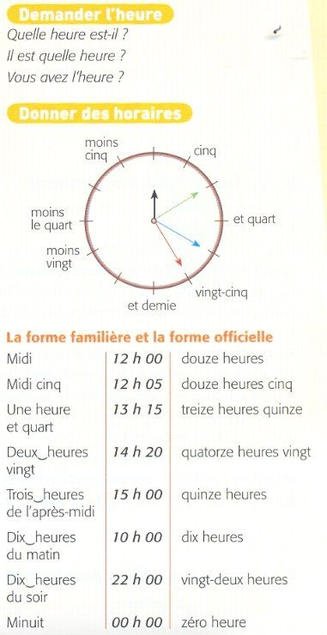
La forme familière VS La forme officielle
Forme familière | Forme officielle
Midi / minuit | Douze heures / zéro heure
Une journée = 12 heures | Une journée = 24 heures
Et quart, et demie, moins le quart | 15, 30, 45

Slide 5
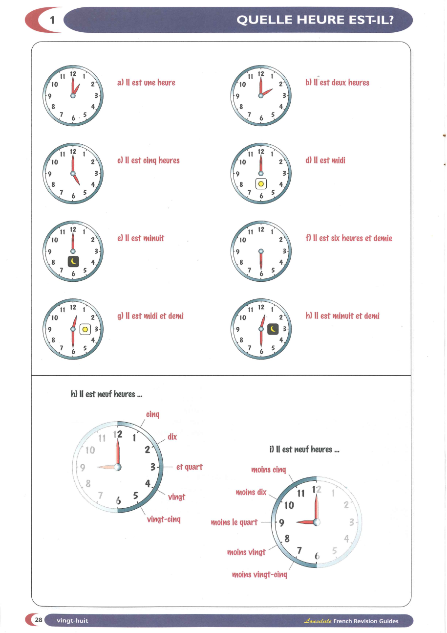

Slide 6
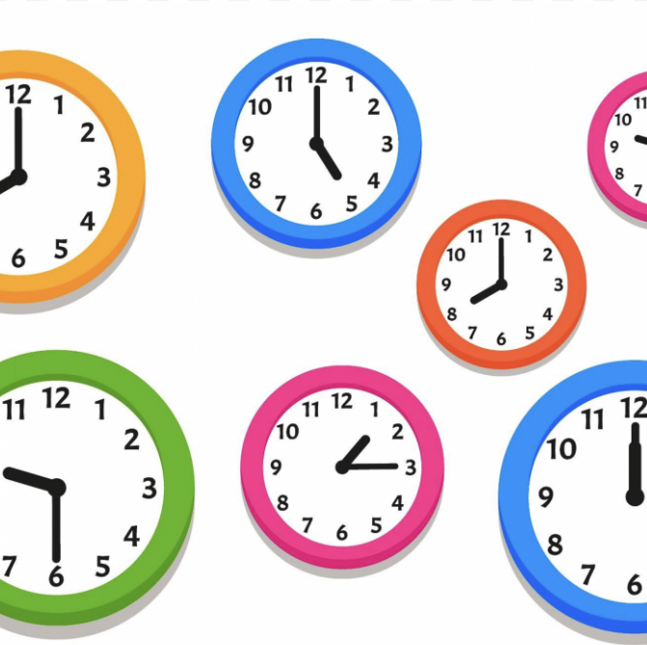
Practice :
L’heure
Sur l’horloge bleue, il est…
Sur l’horloge orange, il est…
Sur l’horloge rose, il est…

Slide 7
Grammaire : Invite someone to my party
Invite | Accept | Refuse
J’organise une fête pour mon anniversaire ! Vous venez ? | Moi, je viens. | Non désolé, je ne viens pas.
Tu viens à ma fête d’anniversaire ? |  | Je ne suis pas libre
 | Moi aussi ! | Moi non plus
Pour inviter une personne, on utilise le verbe VENIR

Slide 8
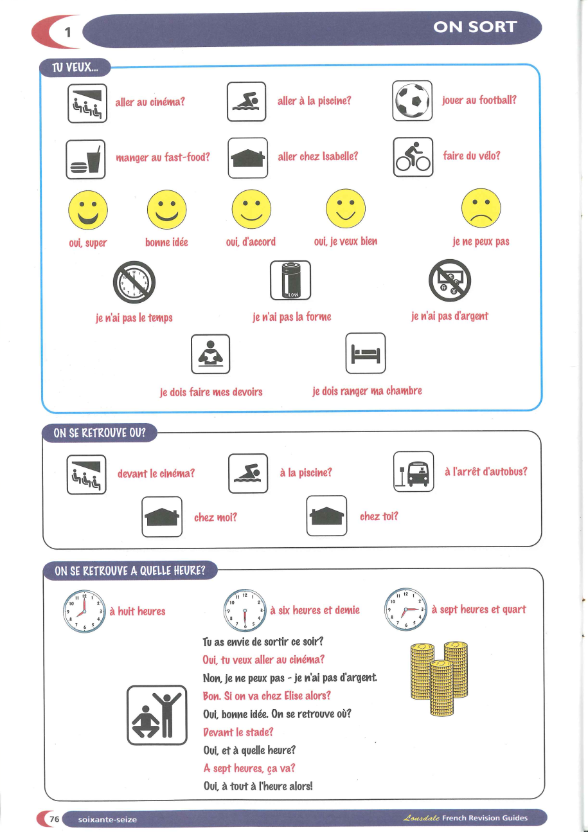

Slide 9
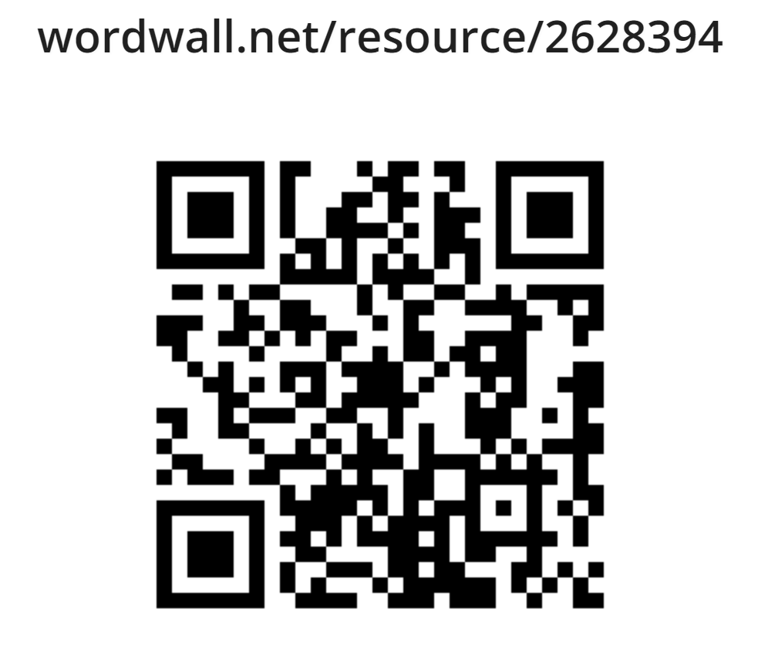
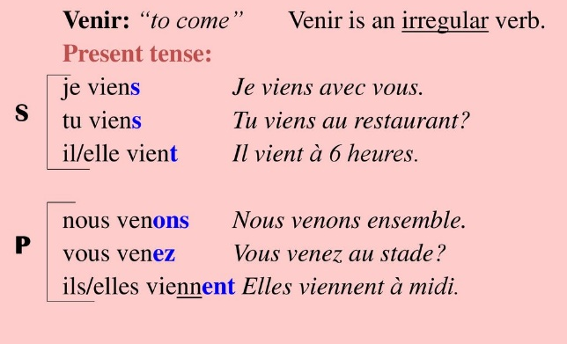
Le verbe VENIR
Tu as retenu combien de formes ?

Slide 10
Online activities
Verb VENIR (to come)
https://kahoot.it/solo/?quizId=9b593966-63bf-4e54-b98d-741f803640a8
Tell the time
https://wordwall.net/resource/56512816/lheure-du-quotidien
https://kahoot.it/solo/?quizId=5ac23dab-2703-4d8b-a7bf-66fbb1494464

Slide 11

Unit 6 – Lesson 2
La routine quotidienne :
Moments of the day
Daily routine

Slide 12
Vocabulaire : les moments de la journée
Les moments de la journée
In general (habit) | Today (ponctual)
Le matin, | Ce matin,
Le midi, | Ce midi,
L’après-midi, | Cet après-midi,
Le soir, | Ce soir,
Pour parler d’un moment répétitif, on utilise les articles définis (le/la/l’/les) | Pour parler d’un moment ponctuel, on utilise les articles démonstratifs (ce/cette/ces)

Slide 13
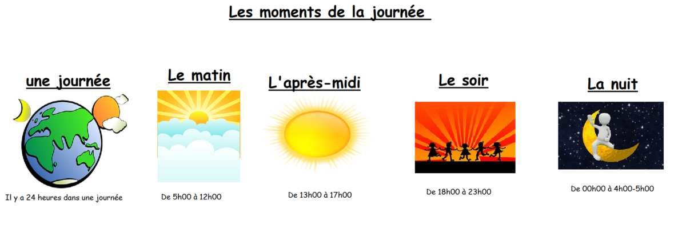

Slide 14
Vocabulaire : les activités quotidiennes (routine)
Les moments de la journée | Activités quotidiennes | Heure
Le matin, | je me lève | à 9h30
 | je me douche
 | je m’habille | à 10h00
 | je me brosse les dents
 | je me coiffe
 | je prends mon petit-déjeuner
Le midi, | je mange | à 12h30
 | je me repose
L’après-midi, | je fais de la musique
 | je regarde la télé
 | je vais sur internet
 | je fais mes devoirs
Le soir, | je me couche | à 22 ou 23h
 | je joue aux jeux vidéo | de 21h à 22h
 | je dors

Slide 15


Slide 16
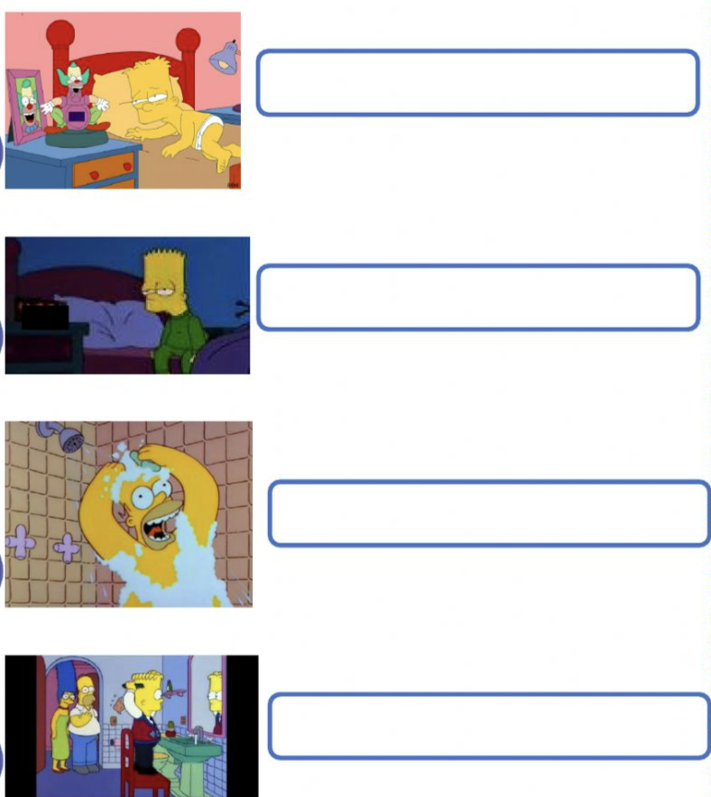
Practice : Les activités quotidiennes
Décris la routine des Simpsons :
Le matin, Bart se réveille.
Ensuite, il se lève.
Pendant ce temps-là, Homer est dans la salle de bains où il se douche.
Quand Homer a terminé, Bart se coiffe.

Slide 17
Grammaire : Reflexive verbs
I. Starter
II. Compréhension globale
III. Compréhension détaillée
IV. Vocabulaire
V. Grammaire
VI. Phonétique
VII. Production
VIII. Activités en ligne
Observez les verbes suivants, qu’est-ce que vous remarquez ?
Activités quotidiennes
je me lève
je me douche
je m’habille
je me brosse les dents
je me coiffe
je ne me coiffe pas

Slide 18
I. Starter
II. Compréhension globale
III. Compréhension détaillée
IV. Vocabulaire
V. Grammaire
VI. Phonétique
VII. Production
VIII. Activités en ligne
Les verbes pronominaux
Se laver |  |  | S’habiller
Je | me | lave | Je | m’ | habille
Tu | te | laves | Tu | t’ | habilles
Il / elle / on | se | lave | Il / elle / on | s’ | habille
Nous | nous | lavons | Nous | nous | habillons
Vous | vous | lavez | Vous | vous | habillez
Ils / elles | se | lavent | Ils / elles | s’ | habillent

Slide 19
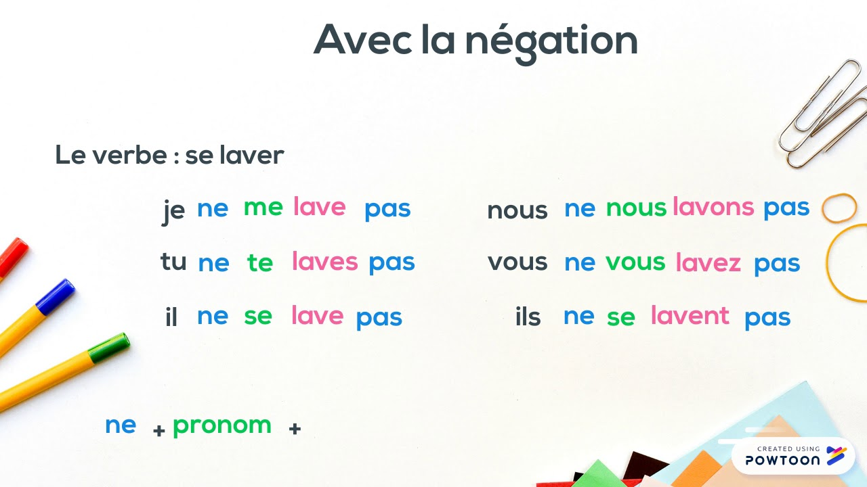

I. Starter
II. Compréhension globale
III. Compréhension détaillée
IV. Vocabulaire
V. Grammaire
VI. Phonétique
VII. Production
VIII. Activités en ligne
verbe + pas

Slide 20
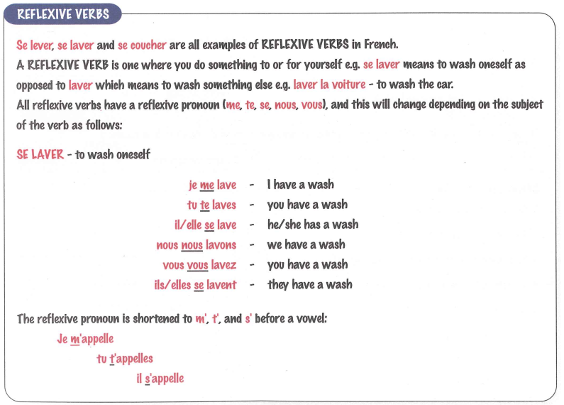

Slide 21
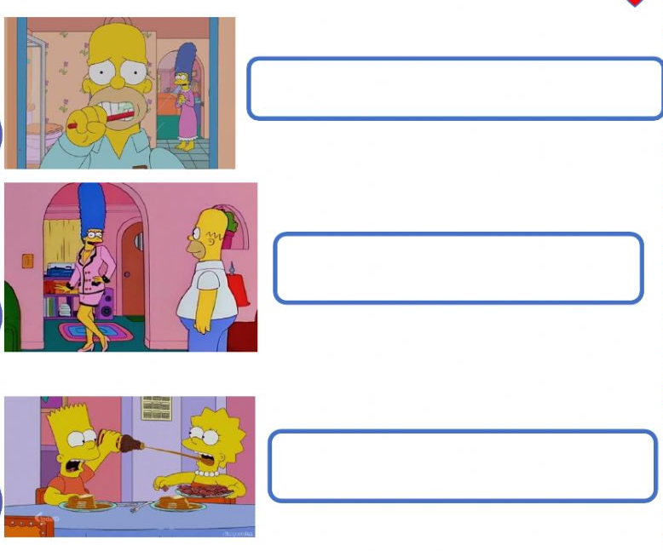
Practice : Les verbes pronominaux
Décris les activités :
Homer se brosse les dents.
Marge s’habille.
Bart et Lise prennent le petit-déjeuner.

Slide 22
Online activities
Les verbes pronominaux
https://wordwall.net/resource/1556557/verbes-pronominaux
https://kahoot.it/solo/?quizId=d395e2e5-9b35-4081-b5bb-0f06ae6e01ca
Les activités quotidiennes
https://wordwall.net/resource/38484425/activit%C3%A9s-quotidiennes
https://kahoot.it/solo/?quizId=b3b11b8c-154b-4082-9d5b-837365322e44

Slide 23

Unit 6 – Lesson 3
Donner des conseils pour organiser un anniversaire
Imperative tense
Tell a date

Slide 24

Vocabulaire: les jours, les mois, les saisons
Exemples
(Date) Mon anniversaire, c’est …
(Mois) L’été, c’est …
(Saison) Noel, c’est …
(Année) La prochaine coupe du monde, c’est …

Slide 25
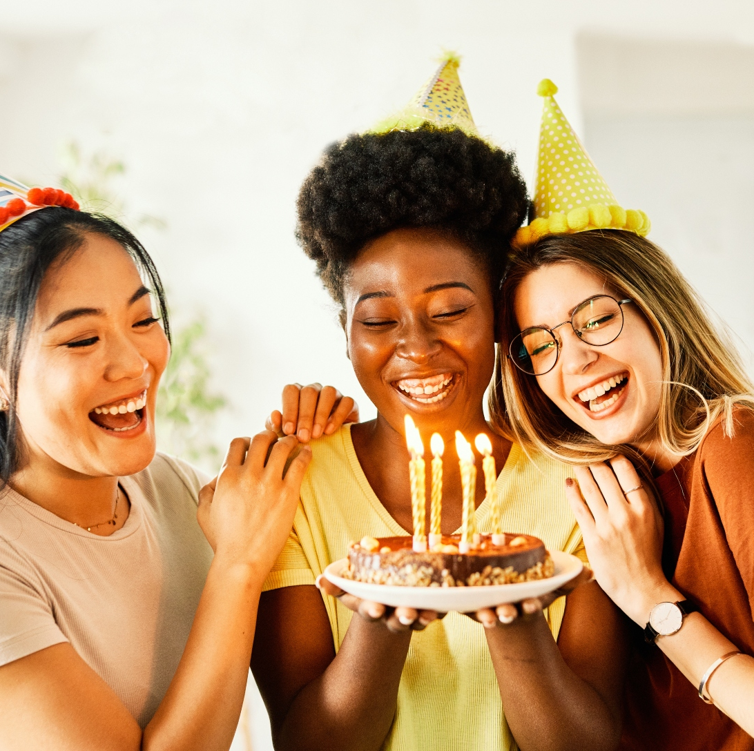
Practice :
Les mois de l’année
Ta date d’anniversaire, c’est quand ?
L’été, c’est en …

Slide 26
Grammaire : Donner un conseil
Give an advice or an order
Imagine | un thème.
Cherche | la bonne musique.
Trouve | un super DJ.
Choisis | la bonne date.
Fais | ton invitation sur le thème.
Ne range pas | seul(e).

Slide 27
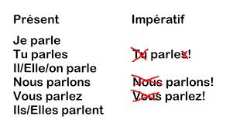
Formation de l’impératif
L’impératif s’utilise pour donner des conseils et des ordres.
Seulement 3 formes (tu, nous, vous)
Pas de pronoms sujets !
Pas de “s” à la 2ème personne du singulier (tu)

Slide 28

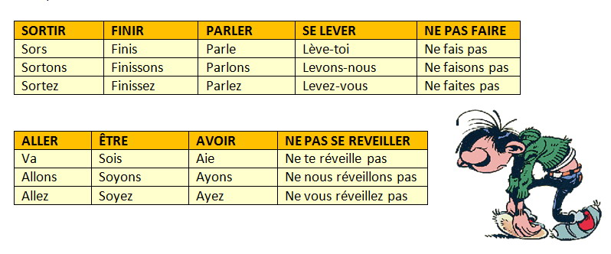

Quelques verbes à l’impératif…
ÊTRE et AVOIR
sont irréguliers !

Slide 29
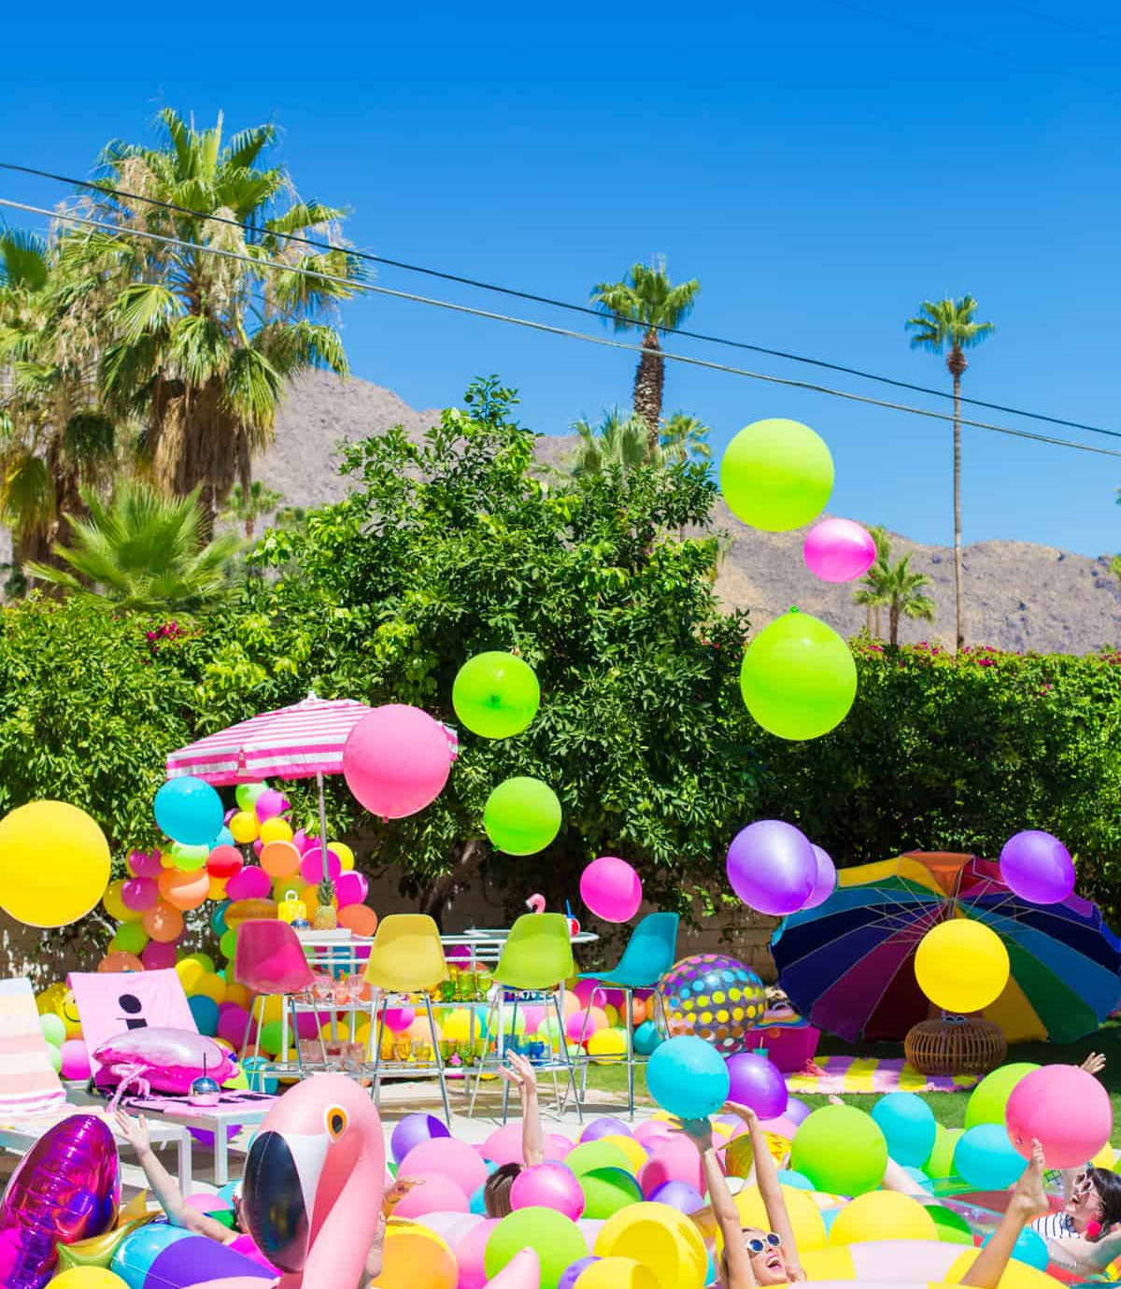
Practice : L’impératif
Donne un conseil à ton copain qui vient à ton anniversaire :
« En juin, il fait beau et chaud ! Chez moi, il y a une piscine, donc n’oublie pas de prendre ton maillot de bain ! »

Slide 30
Online activities
Les mois de l’année
https://wordwall.net/resource/32146907/les-mois-de-lann%C3%A9e
https://kahoot.it/solo/?quizId=236b0c82-be29-4292-a328-c2cbef98011f
L’impératif
https://wordwall.net/resource/1675629/french/limp%c3%a9ratif
https://kahoot.it/solo/?quizId=a89d42cc-d1cf-4b5e-8e08-34394cda1a3c

